Slide 1


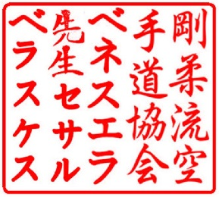
{{nombre_katakana}}
ベラスケスセサル先生
ベルデウイリアン師範
剛柔流空手道
右者沖縄伝
第
デル カルメン 道場
ヌエストラ セニラ
空手道協会
ベネズエラ剛柔流
{k}
{{cd}}
{{fecha_japonesa}}
二允許ス
号
證
ヨ
ORGANIZACIÓN GOJYU RYU KARATE DO DE VENEZUELA O.G.K.V.
Certifica Que:
{{Nombre_Alumno}}
Ha presentado satisfactoriamente su examen reglamentario, demostrando gran aplicación en el aprendizaje del Karate - Do estilo Okinawa Gojyu - Ryu y en Virtud de su
progreso se le otorga el grado de:
{{grado_español}}
{{ciudad_fecha}}
{{registro}}
Registro N°:
Sensei César Velásquez
Sensei Jorge A. González R.
Director Técnico de la O.G.K.V
Instructor Dojo Nuestra Señora del Carmen

